Slide 1


Proje İsterleri ve Yapılanlar
Kaydırma çubuğu ile kare cismin renginin ve boyutunun değiştirilmesi
‘combobox ‘ ile kaydırma çubuğunun minimum ve maksimum değerlerinin seçimi
Kaydırma çubuğu metin kutusu ve metin kutusundan kaydırma çubuğuna değer girme
Kaydırma çubuğunun sağında çubuk ile hareket eden ve değerini gösteren gösterge
Kare cismin hemen altında % boyutunu gösteren metin kutusu

Slide 2

Proje Ekstraları ve Yapılanlar
‘combobox’ değerler seçilmeden kaydırma çubuğunun aktif olmaması
Birinci açılan kutuda seçilen değere göre, minimum değerin altında kalan değerler ikinci açılan kutuda pasif olması
Kaydırma çubuğundan iki adet oluşturularak x ve y çift eksende kontrolün gerçekleştirilmesi
AutoScale Özelliği

Slide 3
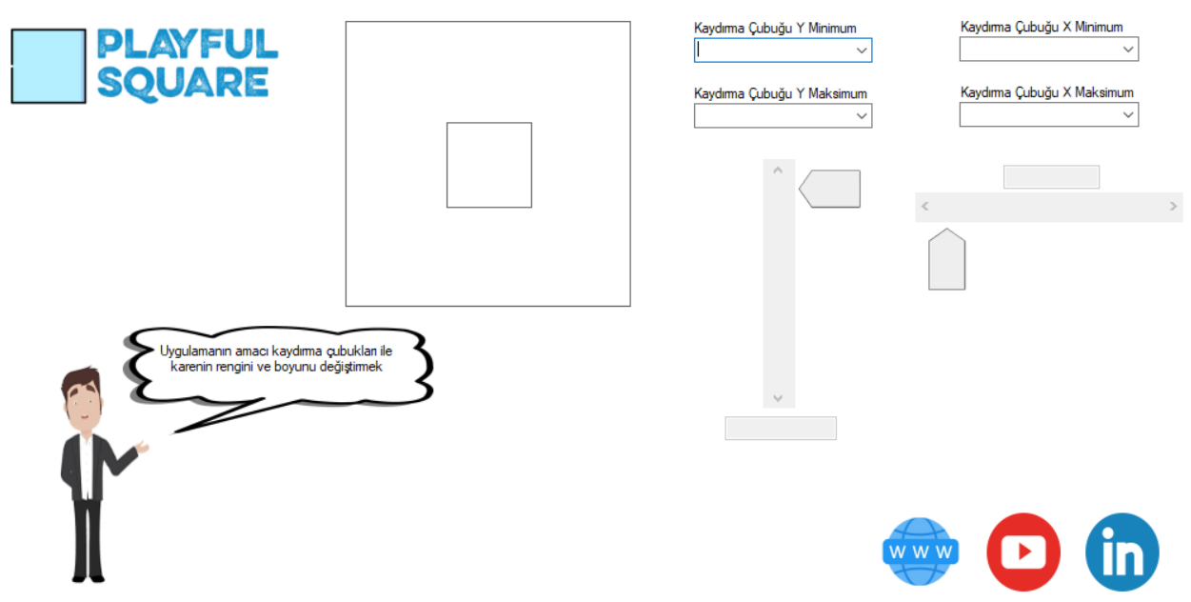
Proje ve Kendi Eklediklerim
Projenin istediklerini tamamladıktan sonra uygulama açıldığında birinin nasıl çalıştığını anlatmasının ve yönlendirmesinin hoş olacağını düşündüm. Bunun için bir karakter ekledim ve kullanıcıya yardımcı olmasını sağladım.
Arayüzün sağ alt kısmında ise kendi sosyal medya hesaplarım bulunmakta üzerlerine tıklandığı anda kayıtlı linklere yönlendirme yapacaklardır.
Sol üst tarafta ise internette hazır bir sitede yaptığım logo bulunmakta, projenin kendi kafamdaki ismini koydum.

Slide 4
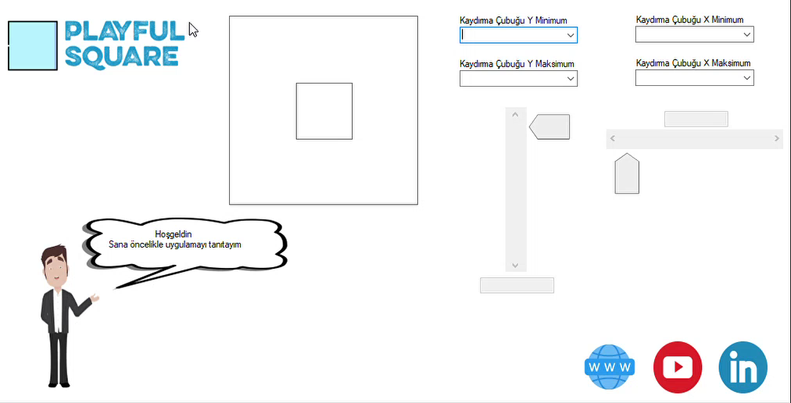
Proje Videosu

Slide 5
Fırsat tanıdığınız için teşekkürler. Tarık ÇELİK

